Slide 1
পৌরনীতি ও সু-শাসন ক্লাশে সবাইকে শুভেচ্ছা ও স্বাগতম

Slide 2
পরিচিতি
মোঃ আজহারুল ইসলাম,
সহকারি অধ্যাপক,
জাংগালিয়া ইউনিয়ন স্কুল এন্ড কলেজ,
পাকুন্দিয়া-কিশোরগঞ্জ,
মোবাইল নং ০১৭১২৩৮৯৭৫২,
শ্রেণীঃ দ্বাদশ,
পৌরনীতি ও সু-শাসন,
অধ্যায়ঃতৃতীয়,
বিষয়ঃ শহীদ তিতুমীর,
সময়ঃ ৫০ মিনিট,
তারিখঃ২০/০৪/২০২০

Slide 3
উপরের ছবি দেখে কি বুঝতে পারি ?

Slide 4
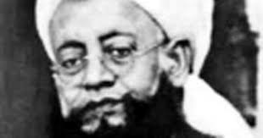
ওয়াহাবী আন্দোলনের নেতা সৈয়দ আহমেদ ভেরলবী,

Slide 5
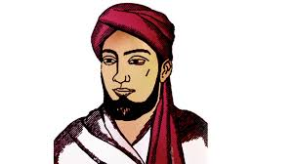
শহীদ তিতুমীর

Slide 6
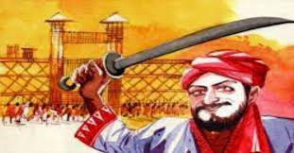
তিতুমীরের সেনাপতি বীরপুরুষ গোলাম মাসুম,

Slide 7
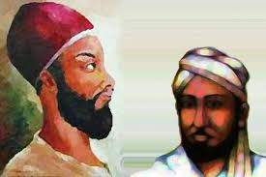
শহীদ তিতুমীর

Slide 9
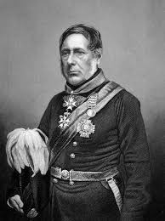
কর্নেল স্টুয়াট

Slide 10
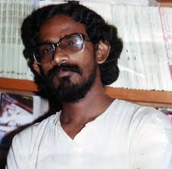
জমিদার কৃষ্ণ রায়,

Slide 11
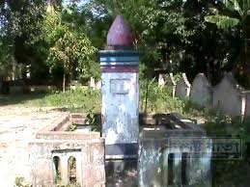
শহীদ তিতুমীরের কবর স্থান,

Slide 12
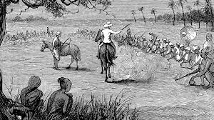
শহীদ তিতুমীর যুদ্ধরত জমিদারদের বিরোদ্ধে,

Slide 13
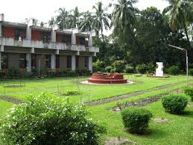
শহীদ তিতুমীর ছাত্রবাস বুয়েট,

Slide 14
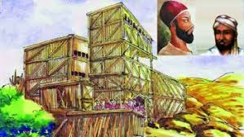
বাশের কেল্লা

Slide 15
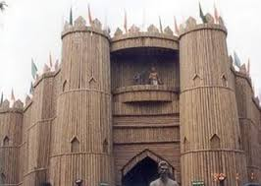
বাশের কেল্লা

Slide 16
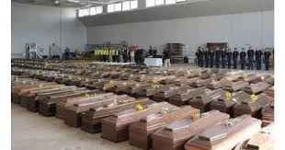
নারিকেল বাড়ির যুদ্ধে নিহিত শহীদ তিতুমীরের সৈন্যবাহিনী,

Slide 17
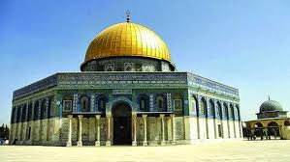

Slide 18
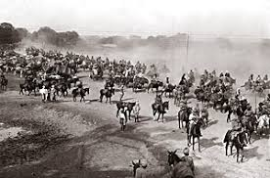
শহীদ তিতুমীর যুদ্ধরত জমিদারদের বিরোদ্ধে,

Slide 19
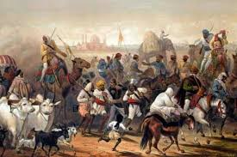
শহীদ তিতুমীর যুদ্ধরত ইংরেজ জমিদারদের বিরোদ্ধে,

Slide 20
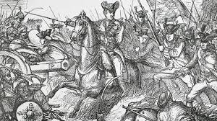
শহীদ তিতুমীর যুদ্ধরত জমিদারদের বিরোদ্ধে,

Slide 21
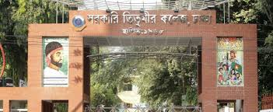
উপরের ছবি দেখে কি বুঝতে পারি ?

Slide 22
আজকের পাঠ ঘোষনাঃ-
শহীদ তিতুমীর কে ছিলেন,বৃটিশ বিরোধী আন্দোলনের অবদান সমূহ কি কি এবং বাংলাদেশের স্বাধীনতা সংগ্রামের পটভূমিতে অবদান সমূহ,কি কি ইত্যাদি।

Slide 23
শিখন ফলঃঃ-
এই পাঠের শেষে,
১। শহীদ তিতুমীর কে ছিলেন তা বলতে পারবে,
২। শহীদ তিতুমীরের বৃটিশ বিরোধী আন্দোলনের অবদান সমূহ ব্যাখ্যা করতে পারবে,
৩।বাংলাদেশের স্বাধীনতা সংগ্রামের পটভূমিতে শহীদ তিতুমীরের অবদান সমূহ মূল্যায়ন করতে পারবে,

Slide 24
শহীদ তিতুমীরের কে ছিলেনঃ-
উত্তরঃ বাংলাদেশের স্বাধীনতা সংগ্রামের পটভূমিতে যে কয়জন মুক্তিসেনানী ও অকুতোভয় বীর পুরুষের নাম ইতিহাসের পাতায় স্বর্ণাক্ষরে লেখা আছে তাদের মধ্যে শহীদ তিতুমীরের নাম অন্যতম। এ মহান পুরুষ ১৭৮৬ সালে চব্বশ পরগনার বারাসাত জেলার চাদপুর গ্রামে জন্মগ্রহন করেন। তিতুমীরের আসল নাম ছিল সৈয়দ মীর নিসার আলী।এ অসীম সাহসী ও শক্তিধর তিতুমীরের হ্রদয় ছিল ধর্মীয় অনুভূতিতে সমুজ্জল।অল্প বয়সে তিনি ইসলামী শিক্ষায় শিক্ষিত হন এবং মুসলমানদের ধর্মীয় ও রাজনৈতিক পুনর্জাগরণে নিজেকে বিলিয়ে দেন। তিতুমীর বাশের কেল্লা নির্মাণ করে জমিদার ,নীলকর ও বৃটিশ বাহিনীর যৌথ আক্রমন মোকাবেলার প্রস্তুতি গ্রহন করেন। ১৮৩১ সালের ১৯ নভেম্বর বৃটিশ বাহিনী বাশের কেল্লার উপর আক্রমন চালায়। তোপের মুখে বাশের কেল্লা বেশিক্ষণ টিকে থাকতে পারেনি। উক্ত আক্রমনে তিতুমীর বীর বিক্রমে যুদ্ধ করে বহু অনুচর সহ শহীদ হন। তিতুমীরের বিশ্বস্ত সহকারি গোলাম মাসুম সহ ৩৫০ অনুচর যুদ্ধে বন্দী হন। পরে বিচারের নামে প্রহসন করে গোলাম মাসুম ও তার অনুচরদের ফাসীর কাষ্টে ঝুলিয়ে মৃত্যুওদন্ড কার্যকর করা হয়। বাংলাদেশের স্বাধীনতা সংগ্রামের পটভূমিতে তিতুমীরের প্রেরণা ছিল বিরল এবং অতুলনীয়।

Slide 25
শহীদ তিতুমীরের অবদান সমূহঃ-
শহীদ তিতুমীর
১। সমাজ সংস্কার ও ধর্মীয় শিক্ষা বিস্তার,
.২। শোষণ-নিপীড়নমুক্ত সমাজ গঠন,
.৩। শোষিত-লাঞ্চচিত কৃষকেদের সংগঠিত করা,
.৪। জমিদার ও নীলকরদের বিরোদ্ধে প্রতিবাদ,
.৫। বারাসাত বিদ্রোহ,
.৬। বাশের কেল্লা নির্মাণ,

Slide 26
বাংলাদেশের স্বাধীনতা সংগ্রামে পটভূমিতে তিতুমীরের অবদানঃ-
১। প্রতিবাদের সূচনা,
২। অন্যায়ের বিরোদ্ধে প্রতিরোধ,
৩। রক্তদানের অনুপ্রেরণা লাভ,
৪। দেশ-প্রেমের জাগরণ,
৫। জাতীয়তাবাদের সূত্রপাত,

Slide 27
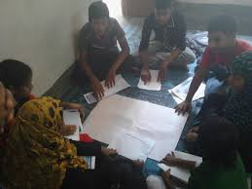
দলীয় কাজঃ-
ক দলঃ বারাসাত বিদ্রোহ বলতে কি বুঝ ?
খ দলঃ বাশের কেল্লা বলতে কি বুঝ ?
গ দলঃ নীলকর বাবু কাদের বলা হতো ?

Slide 28
একক কাজঃ-
শহীদ তিতুমীরের বৃটিশ বিরোধী আন্দোলন সমূহ কি কি সবাই মিলে উত্তর দাও ?

Slide 29
জোড়ায় কাজঃ-
ক। বারাসাত বিদ্রোহ বলিতে কি বুঝ ?
বাশের কেল্লা বলিতে কি বুঝ ?

Slide 30
মল্যায়নঃ-
১। শহীদ তিতুমীর কত সালে জন্মগ্রহন করেন ?
ক, ১৫৮৬, খ, ১৬৮৬,
গ,১৭৮৬, ঘ,১৮৮৬,
২। শহীদ তিতুমীর কত সালে মৃত্যুবরন করেন ?
ক,১৫৩১, খ,১৬৩১,
গ,১৭৩১, ঘ,১৮৩১,

Slide 31
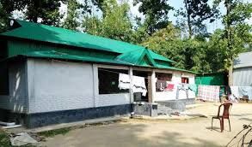
বাড়ির কাজঃ-
বাংলাদেশের স্বাধীনতা সংগ্রামের পটভূমিতে তিতুমীরের অবদান কি কি তা লিখে জমা দিবা ?

Slide 32
সবাইকে অসংখ্য ধন্যবাদ

